Slide 1

Grupo:
Alan Francisco
Carlos Eduardo de Almeida
Leandro Augusto

Slide 2
Eventify - Gestão de Eventos Colaborativos

Slide 3
^{• Objetivo geral}
Facilitar a divisão de despesas e coordenação em eventos colaborativos, promovendo transparência e organização.

Slide 4
^{• Objetivos Específicos}
1. Facilitar a tomada de decisões em grupo.
2. Prover transparência nos custos.
3. Centralizar informações do evento.
4. Reduzir conflitos financeiros entre participantes.

Slide 5
^{• Desafios Resolvidos}
1. Comunicação e esclarecimento de despesas.
2. Diminuição de atritos e melhoria na coordenação.

Slide 6
^{• Módulos}
1. Administrador
2. Participante

Slide 7
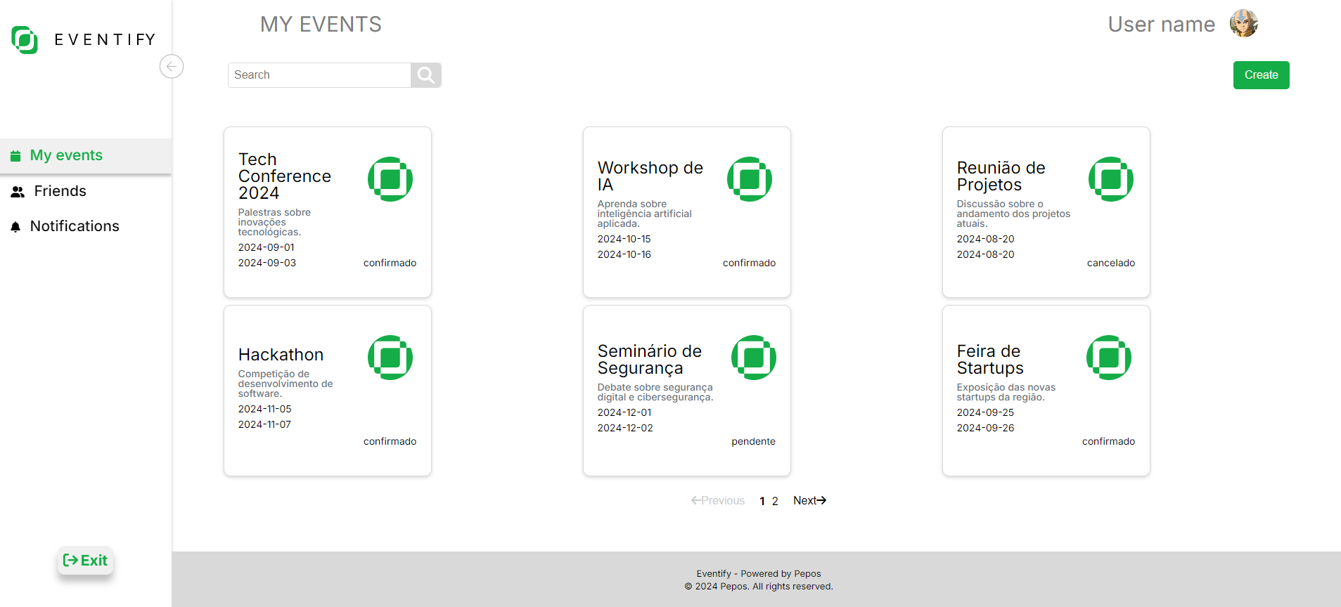

Slide 8
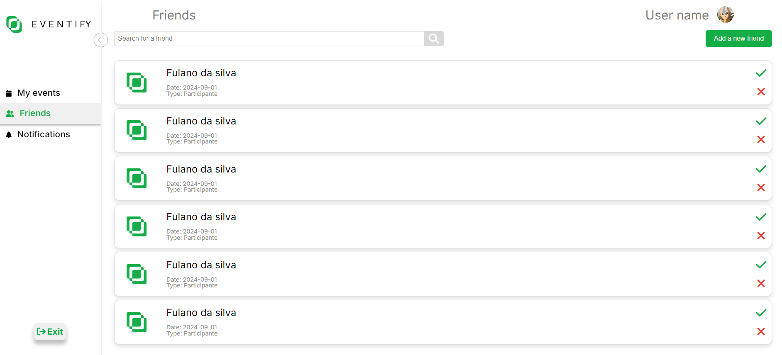

Slide 9
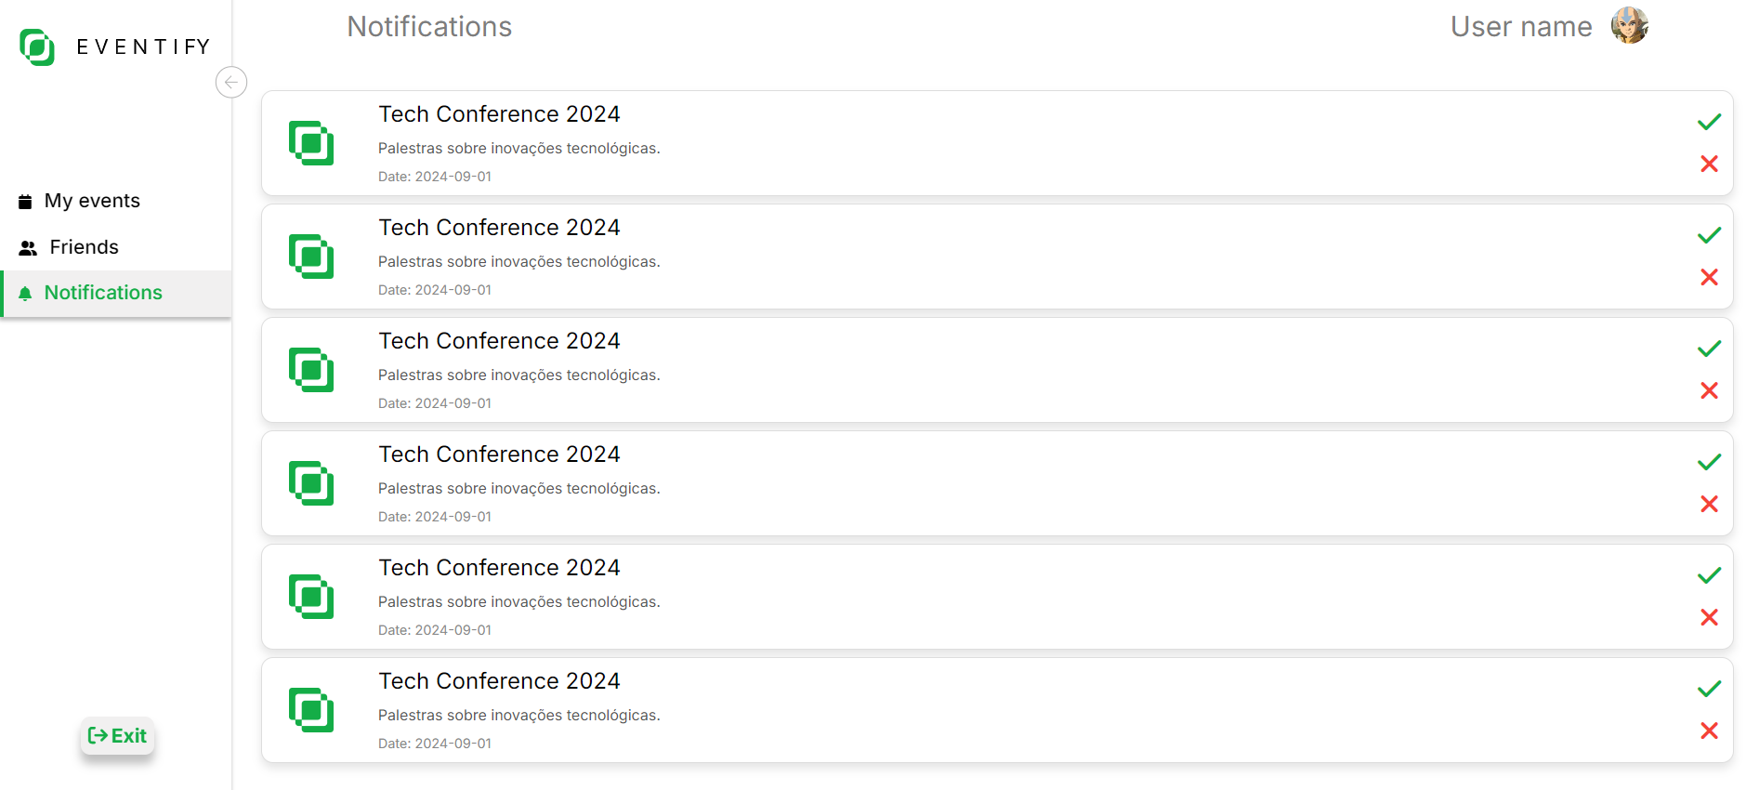

Slide 10
^{• Tecnologias}
1. Angular
2. Typescript
3. Postgres
4. Java
5. Spring
6. Docker

Slide 11
^{• Diagrama de classe}

Slide 12
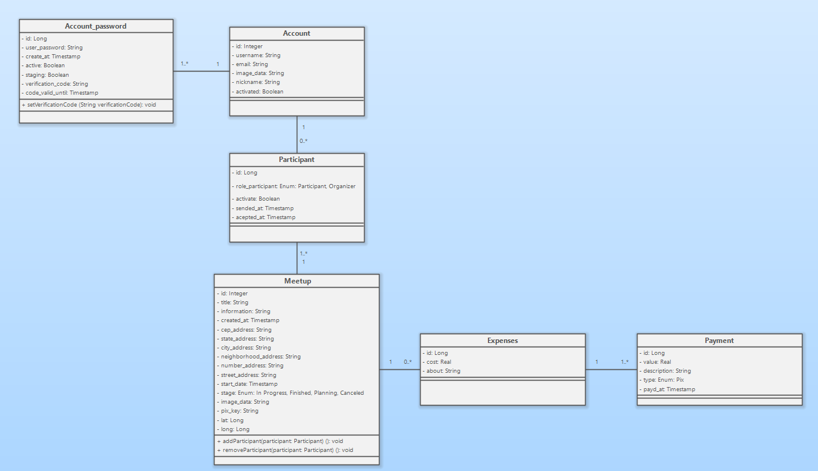

Slide 13
^{• Diagrama de componente}

Slide 14
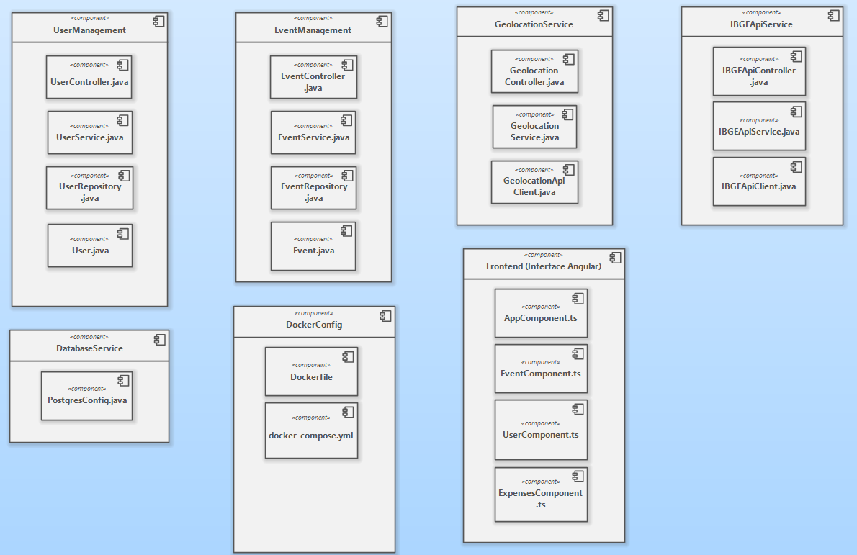

Slide 15
^{• Diagrama de implantação}

Slide 16
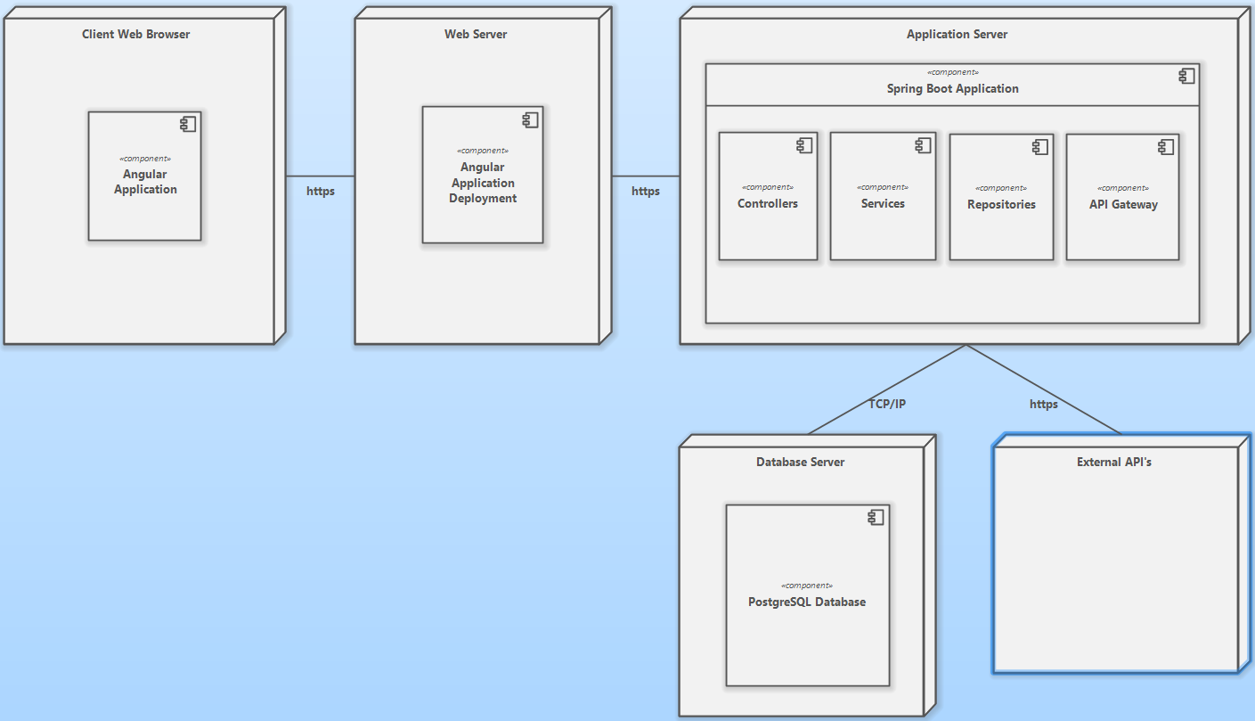

Slide 17
^{• Diagrama de pacote}

Slide 18
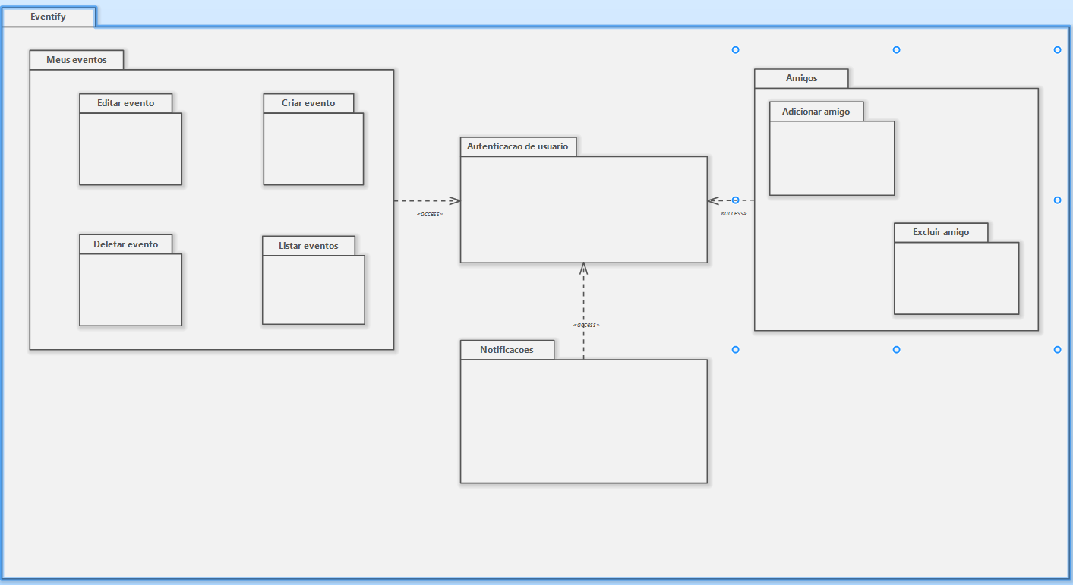

Slide 19
^{• Diagrama de sequência}

Slide 20
^{• Diagrama de sequência}

Slide 21
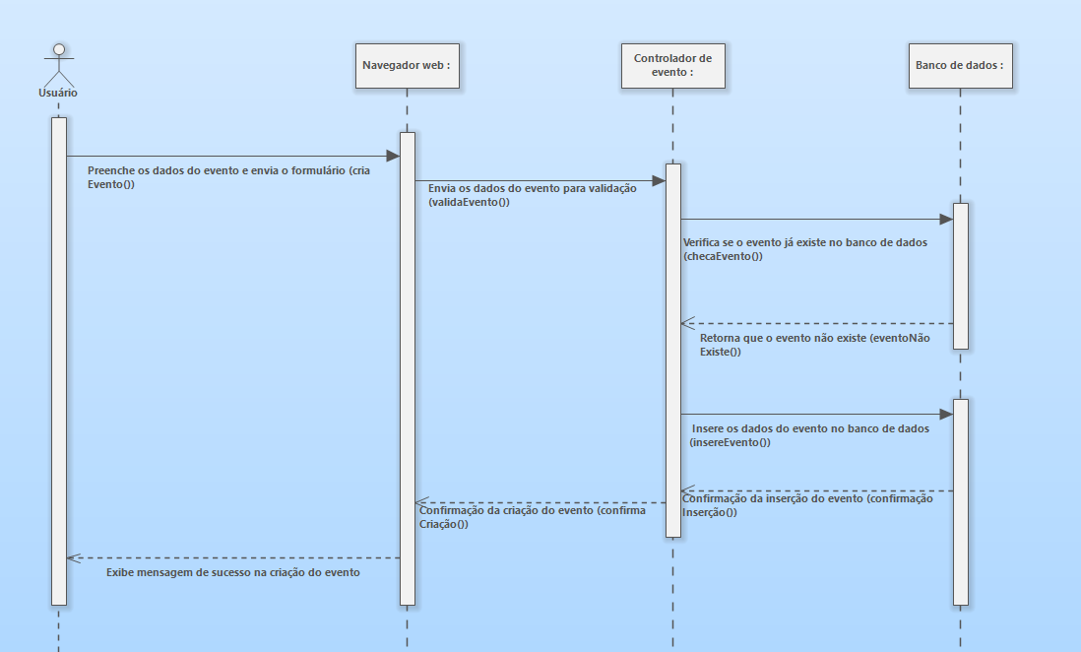

Slide 22
^{• Caso de uso criar evento}

Slide 23
Nome do Caso de Uso | Criar evento
Nome do Cenário | Evento criado com sucesso
Atores Envolvidos | Usuário
Pré-condição | Usuário estar logado no sistema
Pós-condição | Ter o evento criado em sua conta
Ator | Sistema
1. Informa nome do evento.
2. Informa descrição do evento.
3. Informa data de início.

Slide 24
4. Informa data de finalização.
5. Insere imagem (opcional).
6. Insere endereço (opcional).
 | 7. Sistema valida os campos preenchidos.
 | 8. Sistema salva o horário de criação do evento e status planejando.
 | 9. Sistema registra o evento.
 | 10. Sistema exibe lista atualizada dos eventos.

Slide 25
^{• Conclusão}

Slide 26
FIM

